Slide 1
ENRUTAMIENTO DINÁMICO

Slide 2
ENRUTAMIENTO DINÁMICO
Es el que se configura en el router empleando un protocolo de enrutamiento para construir y mantener la tabla de enrutamiento.
Un Protocolo de enrutamiento es un conjunto de procesos, algoritmos y mensajes que se usan para intercambiar información de enrutamiento entre los routers y así completar sus tablas de enrutamiento con la elección de las mejores rutas o caminos.

Slide 3
ENRUTAMIENTO DINÁMICO
Propósitos de un Protocolo de enrutamiento
Descubrir redes remotas
Mantener la información de enrutamiento actualizada
Escoger la mejor ruta o camino
Encontrar un nuevo camino cuando el actual deja de estar disponible

Slide 4
ENRUTAMIENTO DINÁMICO
Componentes de un Protocolo de enrutamiento
Estructuras de datos: Usan tablas y/o base de datos BD para sus operaciones. (RAM)
Algoritmo: Es una lista de pasos para facilitar información de enrutamiento y determinar el mejor camino
Mensajes: Se utilizan para descubrir routers vecinos, intercambiar información de enrutamiento y otras tareas para aprender y conservar información precisa sobre la red.

Slide 5
ENRUTAMIENTO DINÁMICO
Métricas de un Protocolo de enrutamiento
Una métrica es un valor utilizado por los protocolos de enrutamiento para asignar el costo de una ruta o camino.
Entre las métricas se tiene:
Número de saltos: Nro. de routers que debe atravesar
Ancho de banda
Retardo: El tiempo que tarda un paquete en atravesar una ruta
Carga o tráfico de un enlace
Confiabilidad: con base en la probabilidad de una falla del enlace

Slide 6
ENRUTAMIENTO DINÁMICO
Tiempo de Convergencia
Es el tiempo que transcurre desde que se produce un cambio en la topología de la red hasta que todos los routers actualizan sus rutas con el resto de forma que se vea reflejado el cambio.
Distancia administrativa
Distancia administrativa es la medida usada por los routers Cisco para seleccionar la mejor ruta cuando hay dos o más rutas diferentes hacia el mismo destino para dos protocolos de enrutamiento. La distancia administrativa define la fiabilidad de un protocolo de enrutamiento.

Slide 7
ENRUTAMIENTO DINÁMICO
E. Dinámico
Protocolos de Pasarela Interior
Protocolos de Pasarela Exterior
Vector - Ruta
Vector - Distancia
Estado - Enlace
(RIP, IGRP, EIGRP)
(OSPF IS-IS)
(BGP)

Slide 8
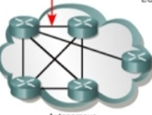
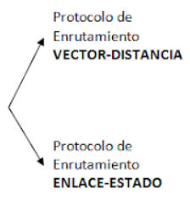
ENRUTAMIENTO DINÁMICO
Protocolo de Pasarela Interior (IGP):
Encargado del enrutamiento al interior de un sistema autónomo (AS). Un Sistema Autónomo es un conjunto de redes IP pertenecientes a una misma organización.
IGP
Sistema Autónomo (AS)

Slide 9
ENRUTAMIENTO DINÁMICO
Enrutamiento Vector - Distancia:
El camino de menor costo entre dos nodos (redes) es el de la menor distancia
Los caminos o rutas se anuncian proporcionando dos características:
Distancia: Es el costo para llegar a la red destino
Vector: Especifica el sentido en que se encuentra el router del siguiente salto para llegar al destino
Operaciones:
-Inicialización:
-Compartir información
-Actualización

Slide 10
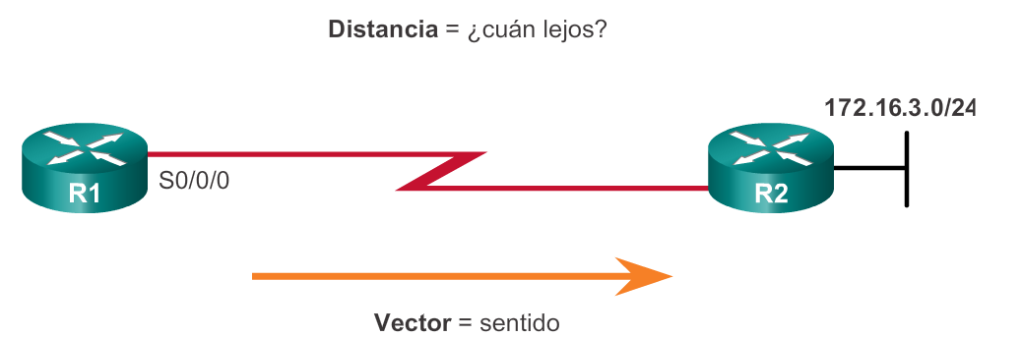
ENRUTAMIENTO DINÁMICO
Enrutamiento Vector – Distancia:
Las rutas se anuncian proporcionando dos características:
Distancia: Es el costo para llegar a la red destino
Vector: Especifica el sentido en que se encuentra el router del siguiente salto para llegar al destino
En el ejemplo: para R1, la red
172.16.3.0/24 está a un salto (distancia)
y puede alcanzarla a través de R2 (vector)

Slide 11
ENRUTAMIENTO DINÁMICO
Protocolo RIP:
(Protocolo de Información de Enrutamiento)

Slide 12
ENRUTAMIENTO DINÁMICO
Protocolo RIP:
Este protocolo emplea un enrutamiento vector-distancia donde:
La métrica del costo está determinada por el número de salto (<=15), siendo cada salto un router
La distancia administrativa de RIP para redes internas es de 120

Slide 13
ENRUTAMIENTO DINÁMICO
Protocolo RIP:
Configuración del router
1. Se introduce el comando
Router rip
2. Por cada red conectada al router se introduce el comando:
Network <ip_red_conectada>
NOTA: EN CASO DE SUBREDES SE DEBE EMPLEAR RIP VERSION 2 CON EL COMANDO:
VERSION 2
Y luego el comando:
No auto-summary

Slide 14
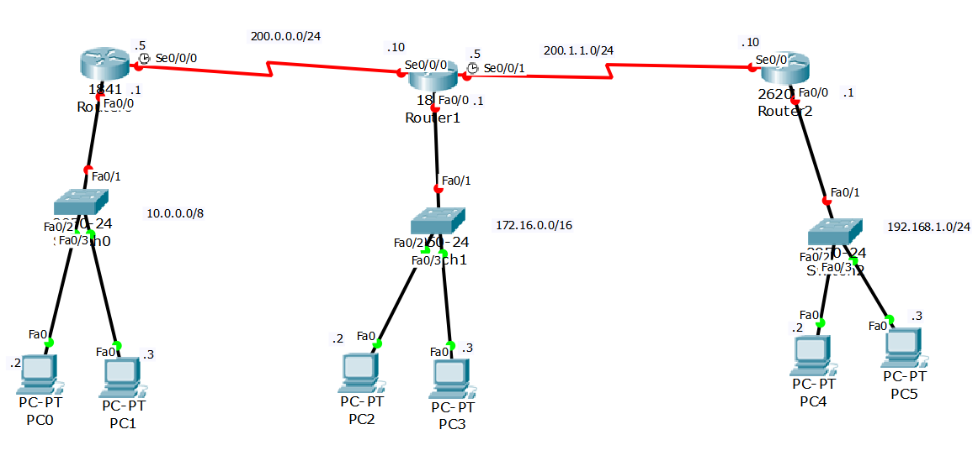
ENRUTAMIENTO DINÁMICO
Protocolo RIP:
Ejemplo:

Slide 15
ENRUTAMIENTO DINÁMICO
Protocolo EIGRP (Enhanced Interior Gateway Routing Protocol)
EIGRP Protocolo de Cisco mejorado del IGRP
Rápida convergencia
La métrica empleada está compuesta por ancho de banda+confiablidad+retardo+carga
Mecanismo de mensaje de saludo con los routers vecinos
Los mensajes de actualización se dan cuando hay cambios en la tabla de enrutamiento a los vecinos que necesitan conocer los cambios
Utiliza un algoritmo DUAL

Slide 16
ENRUTAMIENTO DINÁMICO
Protocolo EIGRP
Tablas de EIGRP:
Tabla de vecinos: Guarda ruta de los router vecinos o directamente conectados (show ip eigrp neighbors)
Tabla de topología: rutas de los destinos de sus vecinos (show ip eigrp topology)
Tabla de enrutamiento (show ip route)

Slide 17
ENRUTAMIENTO DINÁMICO
Protocolo EIGRP
Distancia administrativa de EIGRP:
La distancia administrativa de EIGRP para redes internas es 90.

Slide 18
ENRUTAMIENTO DINÁMICO
Protocolo EIGRP:
Configuración del router
1. Se introduce el comando
Router EIGRP <#AS>
2. Dependiendo si es una red o subred se tiene:
Para redes: | Para subredes:
Network <IP_Red conectada> | Network <IP_Subred conectada> <máscara_wilcard> No auto-summary

Slide 19
ENRUTAMIENTO DINÁMICO
Protocolo EIGRP:
Cálculo de máscara wildcard:
Por ejemplo:
255.255.255.255 (constante)
- 255.255.192.0 (Máscara de subred)
-------------------
0.0.63.255 ← Máscara Wildcard

Slide 20
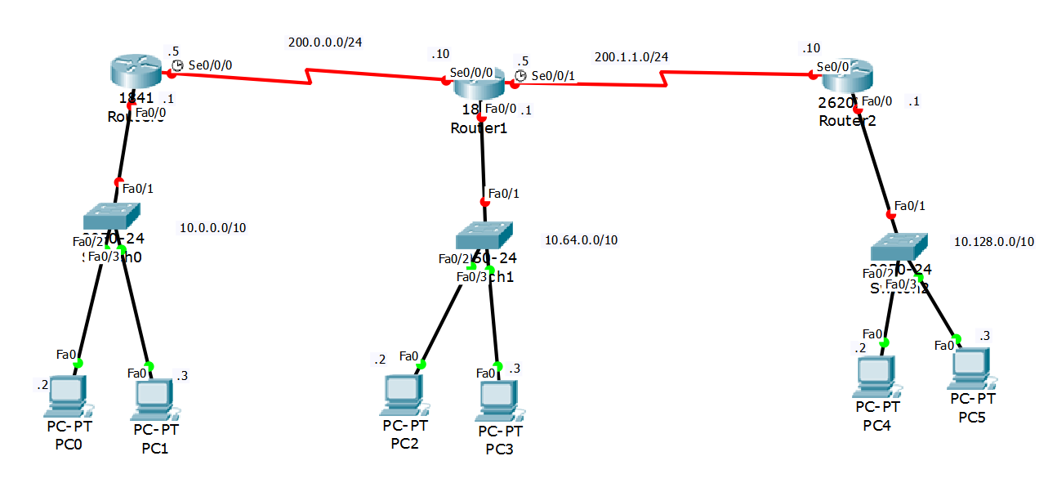
ENRUTAMIENTO DINÁMICO
Protocolo EIGRP:
Ejemplo:

Slide 21
ENRUTAMIENTO DINÁMICO
Protocolo EIGRP:
Máscara wildcard para las subredes 10.0.0.0/10, 10.64.0.0/10 y 10.128.0.0/10
255.255.255.255
- 255.192.0.0 (máscara de subred)
----------------------------
0.63.255.255 (máscara wildcard)

